Slide 1

Web Dynamique E-Commerce de l’ECE Paris
05/05/2019
Avakian Alexandre
Moloux Mathilde
Noireaux Coline
TD7

Slide 2
Sommaire
Conception du back
Design du front
Spécifications fonctionnelles des pages web
L’utilisation de GIT
Bilans
Sitographie

Slide 3
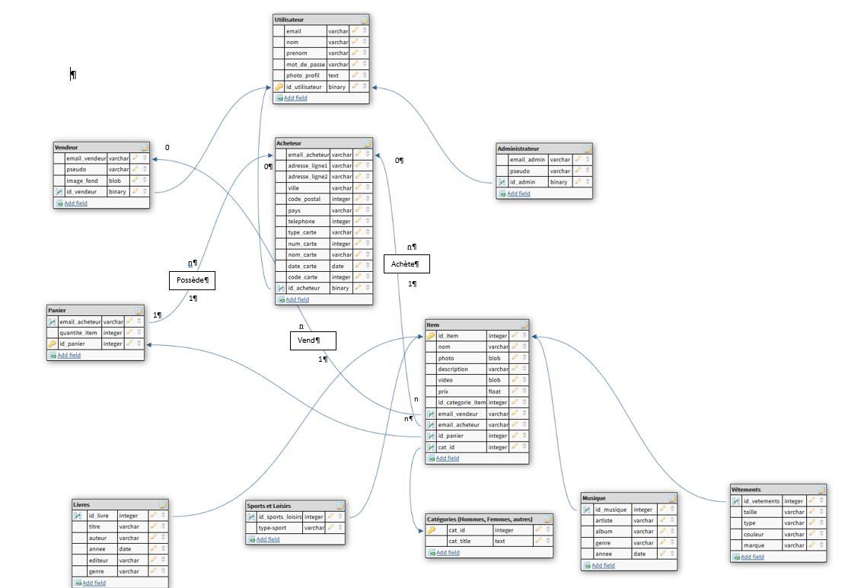
Conception du back: le modèle entité association

Slide 4
Design du front: la storyboard

Slide 5
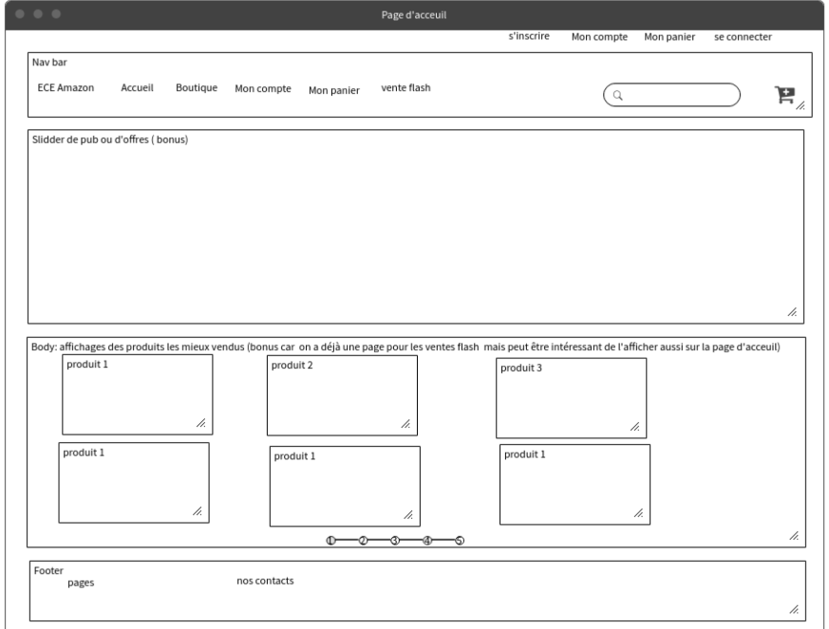
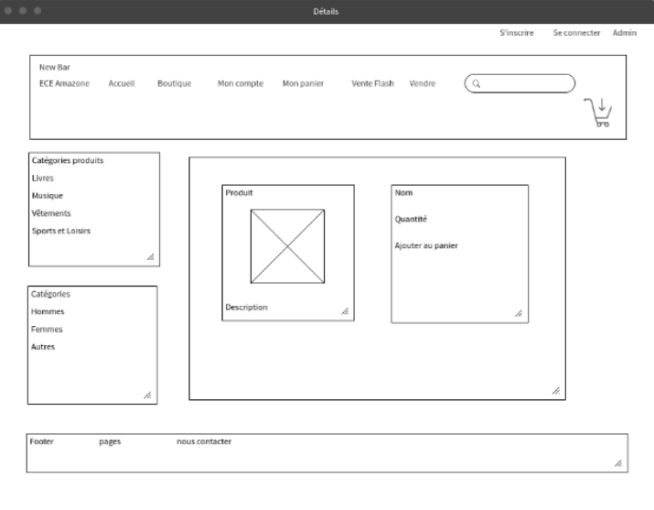
Design du front: les wireframes

Slide 6
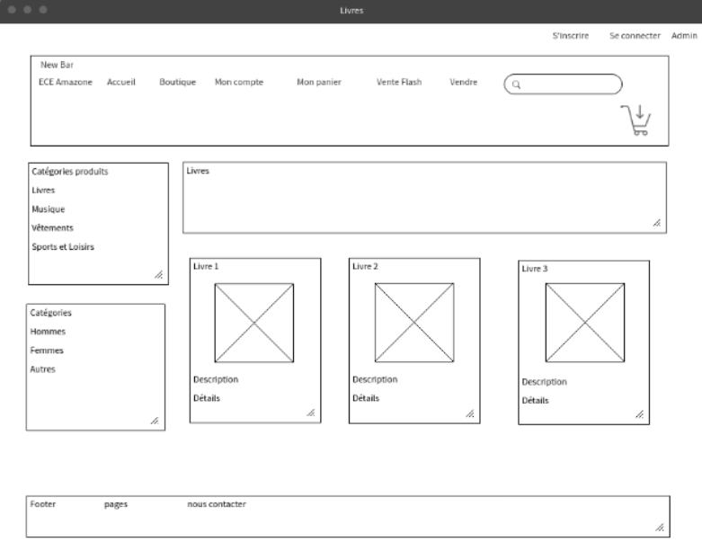
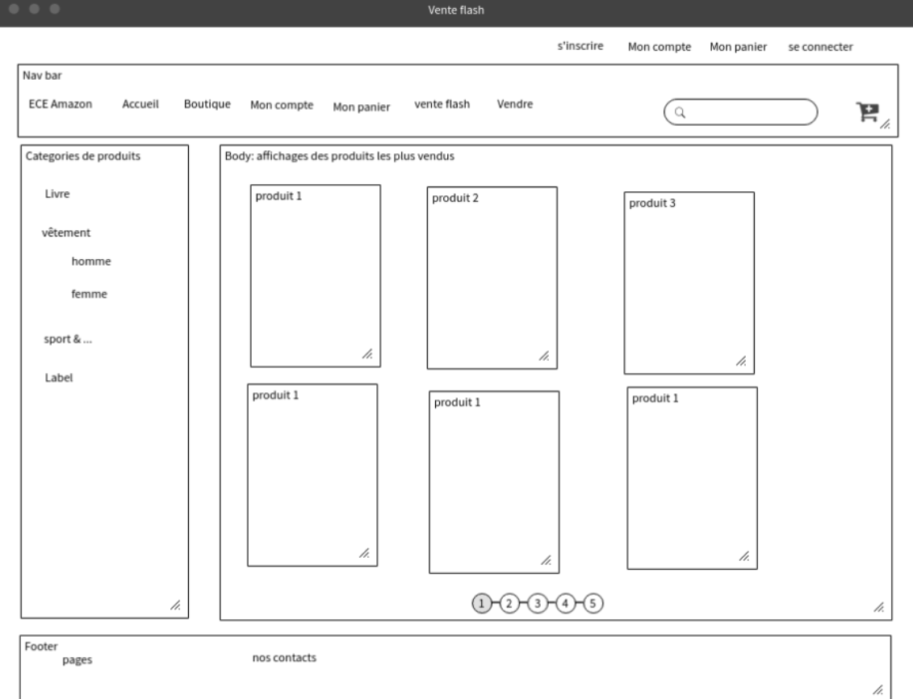
Design du front: les wireframes

Slide 7
Spécifications fonctionnelles des pages web
Utilisation de PHP et SQL pour gérer les bases de données (récupérer les informations ou en ajouter)
Utilisation de HTML
Utilisation de CSS, Bootstrap et JQuery pour le style

Slide 8
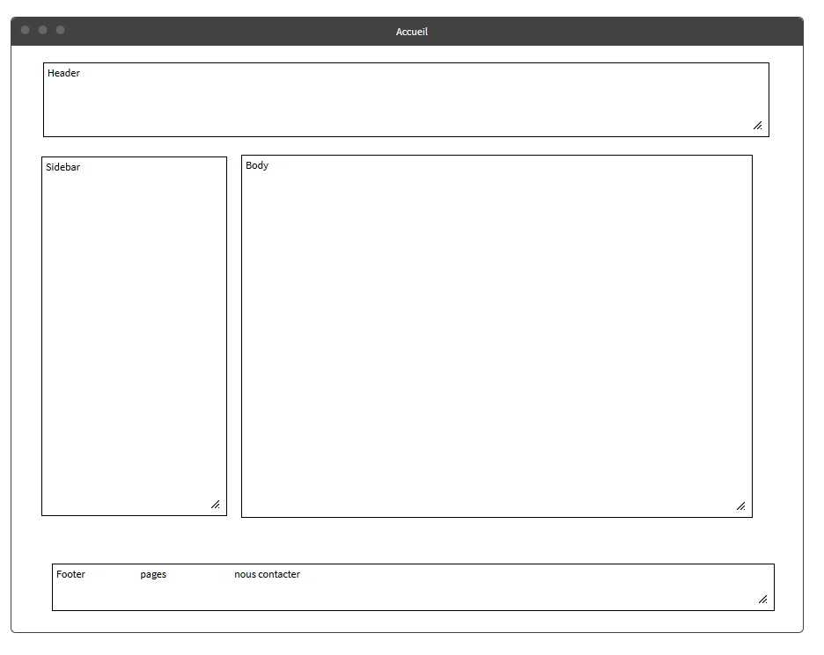
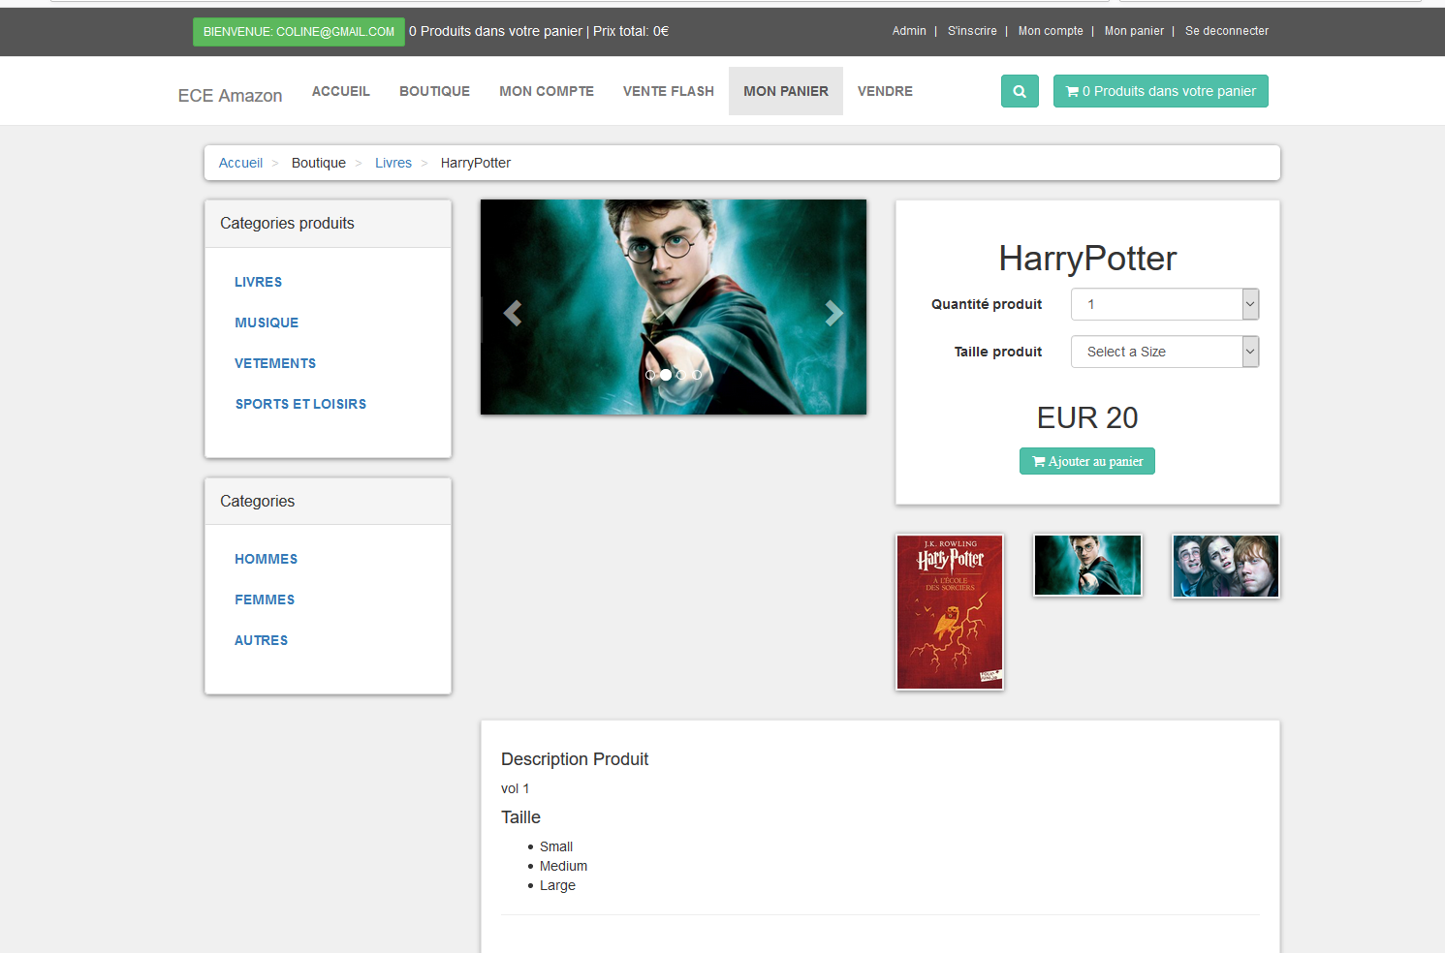
Spécifications fonctionnelles
Construction globale de nos pages web
Utilisation de carrousel dans index.php à l’aide de la table slider et details.php (défilement des images des produits)
Défilement des images du produit

Slide 9
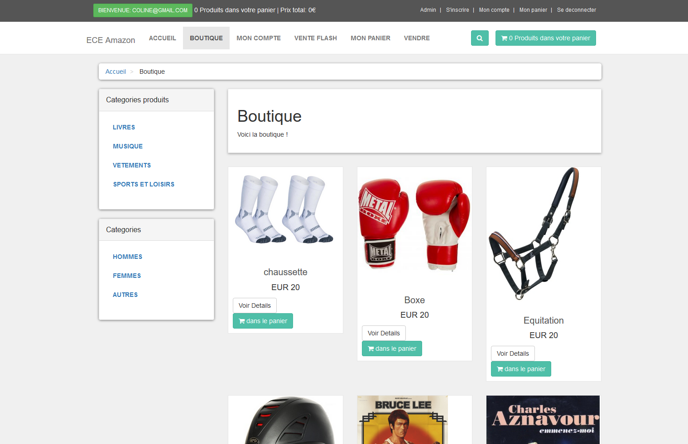
Spécifications fonctionnelles
Navigation pour les menus avec des containers
Nos images sont affichées normalement pas d’img-circle, rounded ou autres.

Slide 10
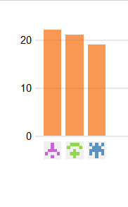
L’utilisation de GIT
https://github.com/CocoNoireaux/Projet-Web
Email : coline.noireaux@edu.ece.fr
Ou
coline.noireaux@gmail.com
Mot de passe :
Coco-Lea2015
Ou
COCOLEA2015
4 branches
Master
Coline
Mathilde
Alexandre
Mathilde
Alexandre
Coline

Slide 11
Bilan: l’état du travail réalisé
Page d’accueil
S’idendifier en tant que admin ou acheteur
Ajouter des articles selon la catégorie au panier
Acheter des articles
Ajouter ou supprimer des vendeurs ou acheteurs (admin)

Slide 12
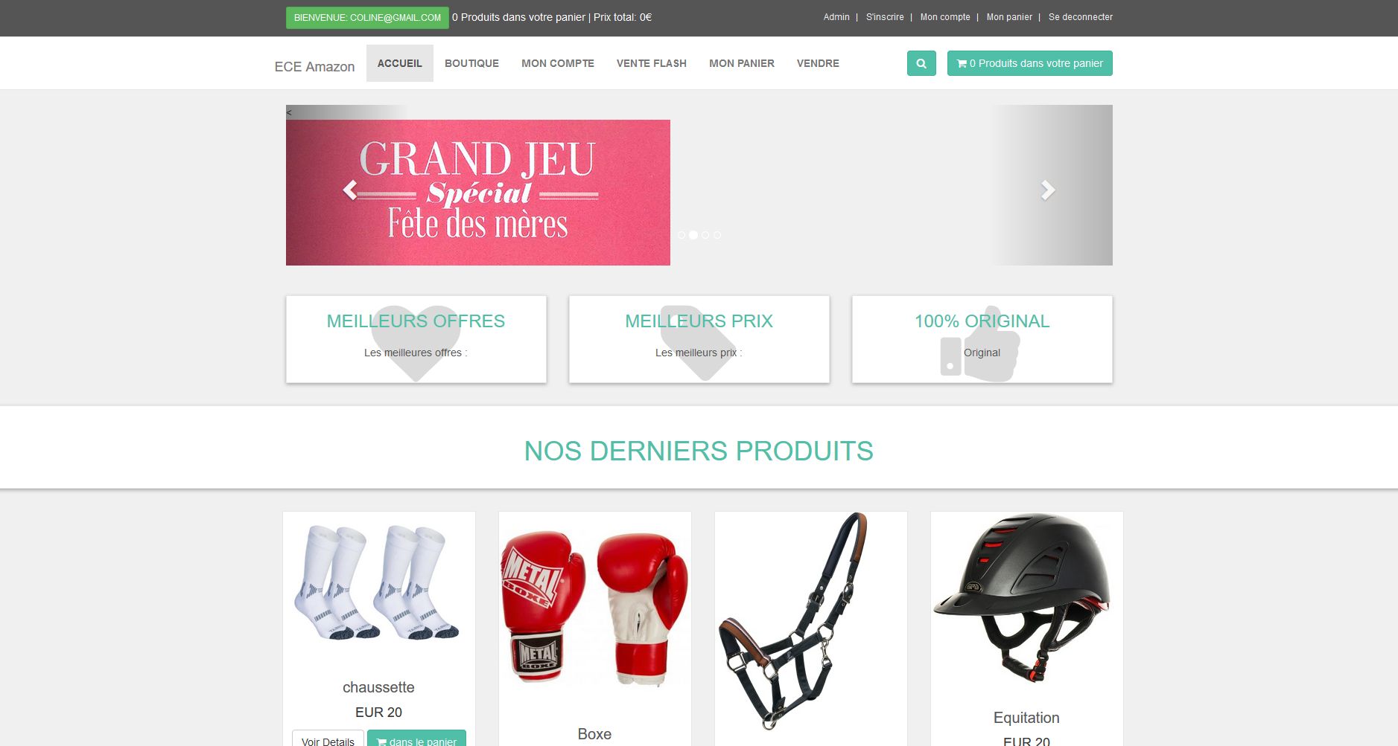
Bilans individuel et collectif
Gestion de projet, répartition des tâches
Utilisation de JQuery, Css
Utilisation de carrousel
Utilisation de Bootstrap
Réalisation d’un site web complet
Expérience enrichissante
Page d’accueil du site web

Slide 13
Sitographie
https://www.youtube.com/watch?v=s7qtAnH5YkY&t=144s&fbclid=IwAR3As-rX7MemMGXM5xLNxISs_uTEeWhLO98hBx5FtobIjiw__FUw7MaCITk
https://www.youtube.com/watch?v=vHs9sPIA61k
https://www.youtube.com/watch?v=fM5ZV2AaIjE
https://www.youtube.com/playlist?list=PLHdjLtO7x0fVCRKlIsQVM0aec2kzwn5RC&fbclid=IwAR3gfGzkbF-DX-7ZG4w7tH1e103v9ef9nP4fmLhvjLx_8BjFigV_Q_kr4i0

